Slide 1

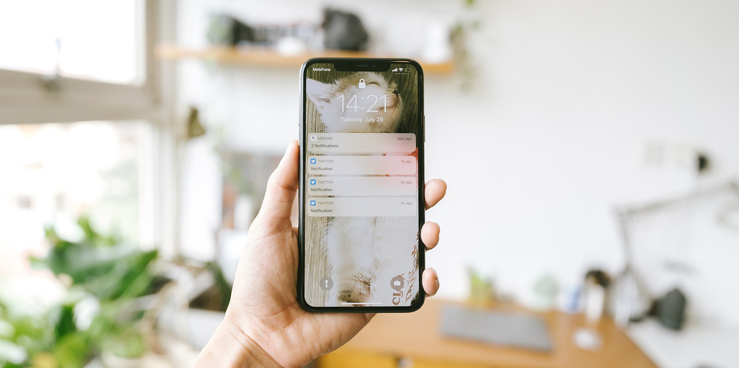
xxxxxxx.xxx
集客ツール「千客万来」
GUIDEBOOK
株式会社ABC
〒123-4567 中央区架空町1-23ダミービル4F TEL.00-0000-0000 FAX.00-0000-0000
MAIL. xxxxxxxxxxxxx@xxxx.xx
CUSTOMER ATTRACTION TOOL
"SENKYAKU-BANRAI"

Slide 2

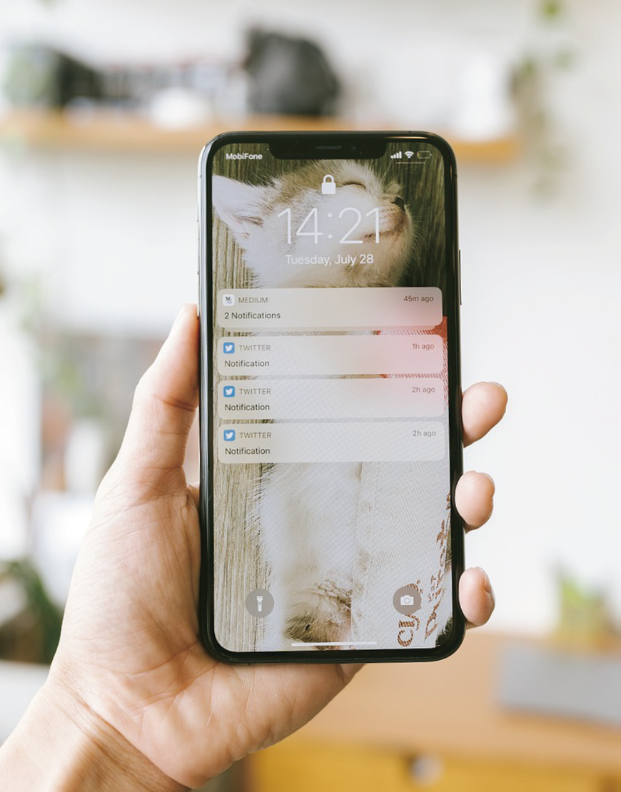

❶お気に入り機能
親譲りの無鉄砲で小供の時から損ばかりしている。小学校に居る時分学校の二階から飛び降りて一週間ほど腰を抜かした事がある。
❶お気に入り機能
親譲りの無鉄砲で小供の時から損ばかりしている。小学校に居る時分学校の二階から飛び降りて一週間ほど腰を抜かした事がある。
❶お気に入り機能
親譲りの無鉄砲で小供の時から損ばかりしている。小学校に居る
お客様が増えていく仕組みが欲しいとお思いの方へ！
❶お気に入り機能
ほったらかしで集客が可能に!
親譲りの無鉄砲で小供の時から損ばかりしている。小学校に居る
親譲りの無鉄砲で小供の時から損ばかりしている。小学校に居る時分学校の二階から飛び降りて一週間ほど腰を抜かした事がある。なぜそんな無闇をしたと聞く人があるかも知れぬ。別段深い理由でもない。新築の二階から首を出していたら、同級生の一人が冗談に、いくら威張っても、そこから飛び降りる事は出来まい。弱虫やーい。と囃したからである。小使に負ぶさって帰って来た時、おやじが大きな眼をして二階ぐらいから飛び降りて腰を抜かす奴があるかと云ったから、この次は抜かさずに飛んで見せますと答えた。（青空文庫より）
FLOW
登録フロー
ダウンロード
登録
設定
利用開始
登録料無料
iOS/android
手数料1%
CASESTUDY
導入事例
親譲りの無鉄砲で小供の時から損ばかりしている。小学校に居る時分学校の二階から飛び降りて一週間ほど腰を抜かした事がある。なぜそんな無闇をしたと聞く人があるかも知れぬ。別段深い理由でもない。新築の二階から首を出していたら、同級生の一人が冗談に、いくら威張っても、そこから飛び降りる事は出来まい。弱虫やーい。と囃したからである。小使に負ぶさって帰って来た時、おやじが大きな眼をして二階ぐらいから飛び降りて腰を抜かす奴があるかと云ったから、この次は抜かさずに飛んで見せますと答えた。（青空文庫より）
都内 飲食店 ABC様
親譲りの無鉄砲で小供の時から損ばかりしている。小学校に居る時分学校の二階から飛び降りて一週間ほど腰を抜かした事がある。なぜそんな無闇をしたと聞く人があるかも知れぬ。別段深い理由でもない。新築の二階から首を出していたら、同級生の一人が冗談に、いくら威張っても、そこから飛び降りる事は出来まい。弱虫やーい。と囃したからである。
都内 飲食店 ABC様
親譲りの無鉄砲で小供の時から損ばかりしている。小学校に居る時分学校の二階から飛び降りて一週間ほど腰を抜かした事がある。なぜそんな無闇をしたと聞く人があるかも知れぬ。別段深い理由でもない。新築の二階から首を出していたら、同級生の一人が冗談に、
親譲りの無鉄砲で小供の時から損ばかりしている。小学校に居る時分学校の二階から飛び降りて一週間ほど腰を抜かした事がある。なぜそんな無闇をしたと聞く人があるかも知れぬ。別段深い理由でもない。新築の二階から首を出していたら、同級生の一人が冗談に、
親譲りの無鉄砲で小供の時から損ばかりしている。小学校に居る時分学校の二階から飛び降りて一週間ほど腰を抜かした事がある。なぜそんな無闇をしたと聞く人があるかも知れぬ。別段深い理由でもない。新築の二階から首を出していたら、同級生の一人が冗談に、いくら威張っても、そこから飛び降りる事は出来まい。弱虫やーい。と囃したからである。

